Slide 1
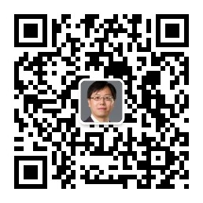
第三讲 公平、效率与市场经济法律制度

Slide 2
思考
常见的说法：
之一：市场经济只注重效率，忽视公平，因此需要国家的干预（保护弱势群体、调节收入差距、反垄断……）
之二：经济学家注重效率，而法学家注重公平正义
思考问题：
——公平与效率是否（始终）对立？
——何谓“公平”？何谓“效率”
——市场经济提升了公平，还是牺牲了公平？
——为了公平，国家是否应当干预，如何干预？干预的目标是什么？
——如何理解“实现共同富裕”
为什么米尔顿·弗里德曼说：一个将自由置于首位的社会，不但会拥有更多的自由，而且会有更多的平等。

Slide 3
什么是“好的”法律？
传统法学：公平、正义、人权保障、保护弱势群体……
法律经济学：以“效率（efficiency）”为标准
（1）抽象的“公平、正义、人权”是无法验证的，没有明确标准的，是同义反复
（2）正义的实现都是要付出代价的 （12年义务教育一定比9年义务教育更好？）
（3）真实世界的法律问题，99%不是处理权利有无的问题；而是处理权利冲突的问题。在这方面，传统法学的“正义话语”，“权利话语”无法施展
讨论真实的例子：政府是否可以将被恐怖分子劫持的飞机击落？
另：可否对恐怖分子施以酷刑以获得即将发生的恐怖活动的信息？
律师可否告发当事人？

Slide 4
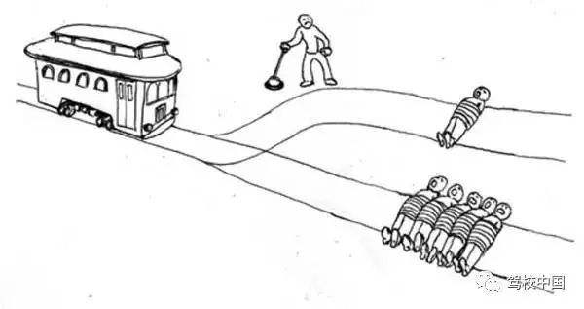
电车难题

Slide 5
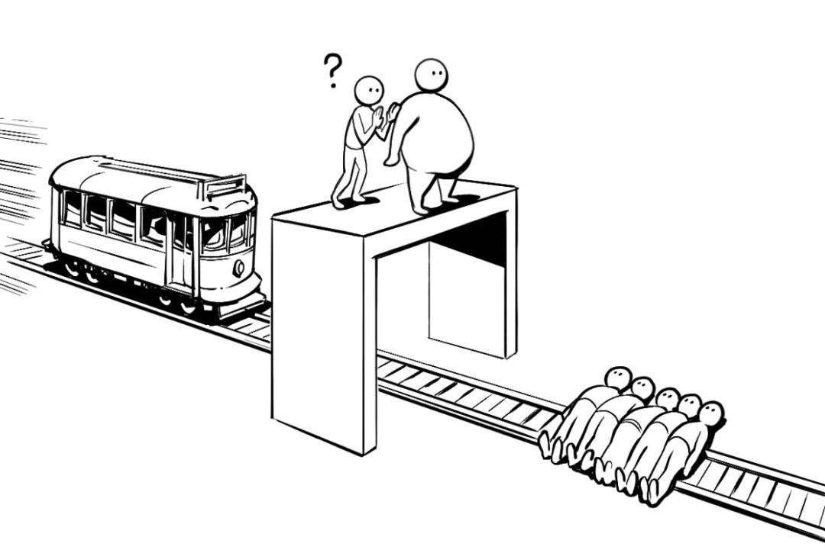
电车难题

Slide 6
真实的案例
这是发生在十九世纪英国，一个真实的人吃人事件。
当时，一艘英国游船玛格丽特号出海，船上一共有四名船员，船长杜特勒，水手史蒂芬和布瑞克，还有一名在船上做侍者的帕克。帕克十八岁，是个孤儿，没有成家，这是他第一次出海。
这天，玛格丽特号游船行驶到南大西洋，准备绕过好望角时，突然遇到了暴风雨，狂风巨浪击破了游船，船舱进水，正在慢慢下沉，四名船员只好逃到了救生筏上。
没有水，没有食物，四人随波逐流，在海上熬到了第十九天。十八岁的帕克因为饥渴难耐，偷偷喝了海水，病得奄奄一息，蜷缩在一边。船长杜特勒绝望之下，提议四人抽签，决定谁先死，以救活其它人。布瑞克反对抽签，船长就用眼神示意布瑞克看着昏睡着的帕克，并怂恿史蒂芬说：“没有其它的办法了，只能用帕克救大家的性命”。

Slide 7

真实的案例
史蒂芬用小刀刺破了帕克的颈内静脉，杀死了他。后来的几天，这三名船员吃喝着帕克的血和肉，直到第二十四天，船长在获救当天的日记中写道：“当我们吃着我们的早餐时，一艘船出现了……”。这个早餐就是十八岁帕克的尸体。他们被德国船救起，很快回到了英国，接着遭到逮捕，以杀人罪受到审判。
三名船员被法官判处绞刑，但后来在民意的压力下，英国女王发布赦令，赦免了三人的死刑。

Slide 8
无处不在的“价值权衡”
因为正义的实现是有代价的，所以我们必须“权衡” 。以司法成本为例：
伏尔泰（1749）：“放过两个确实有罪的人，胜过冤枉一位无辜的好人”
马修·海勒（1678）：“与其错杀一人，不如放过五个罪人”
威廉·布莱克斯通（18世纪）：“令一位无辜者受罪，不如放过十个罪人”
约翰·福蒂斯鸠（1471）：“与误杀一位无辜者相比，我宁愿二十个罪人免于一死”。
本杰明·富兰克林（1785）：“与其让一位无辜者受罪，不如放过一百名罪人”
摩西·迈蒙尼德斯（12世纪）：“宁可放过一千名罪人，也不可妄杀一名无辜者”。
中国古话：“宁可错杀一千，不可放过一人” ？
程序正义的“价格”问题：中国能容忍类似辛普森的案件吗？

Slide 9
“公平、正义、人权”背后的经济学逻辑
我们诉诸 “公平、正义、人权”这类话语去评价法律制度是因为我们的思想不够深刻，没有找到更加有说服力，有“穿透力”的科学解释方法
现实的法律制度之所以能够持续存在，原因不在于它是符合“公平、正义、人权”观念的（这些观念是因时因地的），而是因为它符合了经济学的效率原则
讨论：发生信用卡被盗刷，谁来承担风险（责任）是最公平的？
信用卡持卡人还是商户？
讨论：民事诉讼中，“谁主张，谁举证”为什么在一般情况下是合理的？
刑法中，“无罪推定”为什么被认为是一项基本人权？

Slide 10
“公平、正义、人权”背后的经济学逻辑
讨论：对自身身体的所有、支配权利为什么属于每一个个体自身？
讨论：言论自由是天赋人权吗？
古代/现代；政治言论/商业言论；针对公众人物/针对普通个体
讨论：汽车上牌收费是否侵犯公民的基本权利？
讨论：从“连坐”制度到责任自负，这是人权的进步？
讨论：为什么可以免除或减轻精神病人/未成年人的刑事责任
讨论：是否可以对违背婚约的行为提起诉讼？（诉权是天赋的吗？）

Slide 11
关于“效率”
两种意义上的“效率”
帕累托效率（Pareto Efficiency）
指资源分配的一种理想状态，即假定固有的一群人和可分配的资源，从一种分配状态到另一种状态的变化中，在没有使任何人境况变坏的前提下，也不可能再使某些人的处境变好。
帕累托改进在现实可能存在吗？——中国的改革开放之初
局部上存在：自由的交易，自由的婚姻，自由的合作
但考虑到第三方可能的损失以及财富分配效应，帕累托效率很难存在
法律制度的目标：不应定位为帕累托效率，否则社会很难进步

Slide 12
关于“效率”
卡尔多-希克斯效率 (Karldor Hicks Efficiency)
使一些人受损，另一些人受益；但只要总体上来看益大于损，这就表明总的社会福利增加了（被认定为有效率）
强调社会财富的最大化，存在“假想的补偿”
大多数情况下的自愿交易（婚姻、合作……）都符合卡尔多-希克斯效率，这也是契约自由、婚姻自由原则的经济学基础 【一般情况下，“自愿”即意味着“效率”】
某甲认为自己的某种商品价值5元，而某乙认为该商品值12元。如果两人以10元的价格（事实上可以是5元到12元之间任何价格）成交，就会创造7元的社会财富（福利）的增量。因为，在10元的价位上，某甲认为他获得了5元的境况改善（利润），某乙则认为他获得了2元的境况改善（消费者剩余）
什么情况下，自愿交易未能实现卡尔多-希克斯效率？（私法自治的例外）

Slide 13
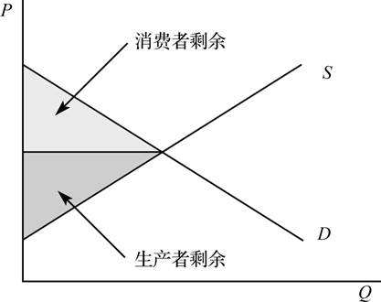
关于“效率”

Slide 14
关于“效率”
讨论以下出于自愿的行为：毒品交易、赌博交易、性交易、人口贩卖、买卖熊胆（鱼翅、象牙）、代孕、多妻（多夫） 、同性婚姻
讨论：器官自愿捐献/器官自愿出售/脑死亡情况下家属捐赠器官/摘取死囚器官
为什么古代没有婚姻自由原则？
——在古代，婚姻是家庭行为，自由婚姻不符合卡尔多-希克斯效率
法律的例外（似乎与契约自由相悖）：
共同海损制度；紧急避险制度
之前讨论的信用卡盗刷问题，持卡人受损，但总体上社会成本是降低的
讨论：我有一台IPAD，利用率很低，你是不是可以“效率”原则来要求无偿获得所有权或使用权？ 【功利主义与法律经济学的分歧】
对于“钉子户”，是否可以由政府或法院强拆？

Slide 15
对法律经济学批评的回应
最猛烈的批评：经济学只讲效率，不讲公平！！！
那么，法学家所讲的“公平”是哪一种意义上的“公平”？
第一种含义的“公平”：根据每个人的付出来分配收入，这种意义上的“公平”和“效率”是等同的 【形式正义（分配的正义）】 又如：罪刑相适应；现代司法（不是海瑞式的司法）
第二种含义的“公平”：基于个人实际收入结果差异的考虑 【实质正义（再分配的正义）】
果断的回应：对于第二种含义的“公平”，需通过税收等国家再分配政策实施，而不是通过法律机制本身来实现，即法律只应关注“做大蛋糕”，而不因理会“分蛋糕”的事情，否则社会成本太高
利用法律规则进行收入再分配（保护弱势群体的旗号），最终的结果将是损害弱势群体
例如：劳动法；消费者权益保护法；医疗事故的严格责任；高利贷管制；南京彭宇案（海瑞式的司法）

Slide 16
如何实现“共同富裕”
为什么一说“共同富裕”，就联想到“分配”问题（切蛋糕）
一次分配、二次分配与三次分配
遗产税、房地产税的提议；薇娅补税
“所有制”问题上的想象
法律会如何回应？

Slide 17
“分配”问题的可能法律因应
一次分配：最低工资标准；社保福利；特殊行业限薪
二次分配：税收机制
三次分配：慈善、企业社会责任

Slide 18
广义的收入再分配政策
更多的价格管制（美团降费、药品降价）
遏制资本（限制投资领域、反垄断、劳资关系的调整）
财政转移支付（扶贫、乡村振兴）
获得教育等公共服务的平等化（affirmative action）
“弱势群体保护”立法和司法政策（消费者、妇女、劳工、低收入阶层……）

Slide 19
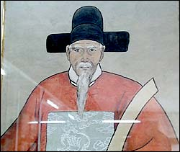
Judge Hai Rui
窃谓凡讼之可疑者，与其屈兄，宁屈其弟；与其屈叔伯，宁屈其侄；与其屈贫民，宁屈富民；与其屈愚直，宁屈刁顽。事在争产业，与其屈小民，宁屈乡宦，以救弊也。

Slide 20
历史上的“共同富裕政策”
汉武帝刘彻
——《迁茂陵令》
——盐铁国营政策
——“算缗”和“告缗”
“得民财物以亿计，奴婢以千万数，田大县数百顷，小县百余顷，宅亦如之。于是商贾中家以上大氐破，民甘食好衣，不事畜藏之业，而县官以盐铁缗钱之故，用少饶矣。”（《汉书·食货志》）
《轮台罪己诏》（公元前89年）

Slide 21
小结
（1）把“私法”作为收入再分配（保护弱势群体）实现手段的想法是完全无法实现的，只会使得弱势群体失去通过交易获得财富的机会
（2）通过“公法”手段实施收入再分配政策的作用是有限的，可能伴随高昂的社会成本
（3）改革开放四十年见证了人类历史上前所未有的“共同富裕”成就，市场经济的发展既做大了蛋糕，同时也极大地提升了社会的平等程度

Slide 22
小结
（4）“分配”问题很大程度上是一个“幻想”；当法律与政策的重心放在“分蛋糕”问题时，蛋糕就会越来越小。（拉美、南非）
（5）消灭资本的暴利靠的是引导更多的资本展开竞争；提升劳工的收入靠的是更多的投资带来的就业机会；提升消费者的福利靠的是更多商品和服务的供给；消灭“高利贷”靠的是资金市场更多的放贷人……

Slide 23
社会公平问题的讨论：就业歧视
招聘单位设定的何种条件构成了对应聘者的歧视？
性别
年龄
身高
肤色
毕业学校
户籍
是否戴眼镜
五官是否端正

Slide 24
如何理解歧视行为？
歧视：一个贬义词？
基于性别、外貌、身高、学历的招聘条件？
985/211标准？
法律如何区分“歧视”和“选择”？
反歧视的法律对“弱者”有利吗？

Slide 25
如何理解歧视行为？
经济学对歧视理解：
基于统计经验（大数据）的选择
歧视的功能：降低信息不对称条件下的筛选成本
——公共场所警察的抽检
——银行“歧视”福建人
——疫情环境下，对来自高风险地区、境外人士的特别管制

Slide 26
法律与歧视
“合理”的歧视与“不合理”的歧视
如何限制“不合理”的歧视？
法律能够解决问题吗？
“不合理”的歧视最频繁出现的领域是哪里？
为什么说“市场是色盲”？
（The market is color-blinded）
市场竞争环境对理性人行为选择的约束
问题的核心：歧视的成本由谁来承担？

Slide 27
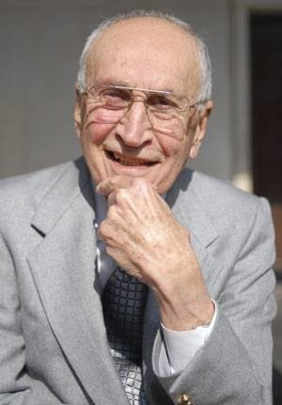
阿尔钦的观点
阿尔钦 Armen A. Alchian
（1914-2013）
1965：Competition, Monopoly, and the Pursuit of Money（with Kessel）
选择意味着歧视，歧视意味着选择，选择和歧视是一枚硬币的两面；一个“认钱”的社会，会增加具有不同个性特征的人之间的平等；而一个“认人”的社会，基于个性特征（如肤色、性别、信仰、行政级别等）的歧视就势必更加严重。因此，恰恰是竞争激烈的市场经济，或鼓励追求金钱的资本主义，才使得那些不受欢迎的人——性格怪诞、笃信异教、坚持己见、或有各种污点和前科的人——更容易生存下来，而这才增进了自由。

Slide 28
奔涌吧，后浪！
思考：
“只认钱，不认人”是一个好的社会标志吗？（比较前市场经济年代）
为什么大学里教师的来源变得多元化了？
我们生活的这个时代，为什么女性地位大幅度提高了？
作为后浪，在社会生活中，在职场中，如何不被“歧视”？
答案：市场竞争、自由选择

